Slide 1
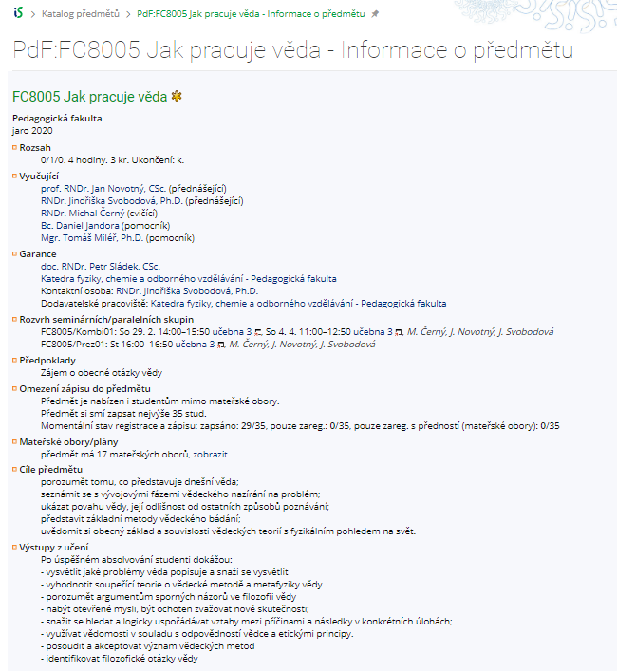

Slide 2
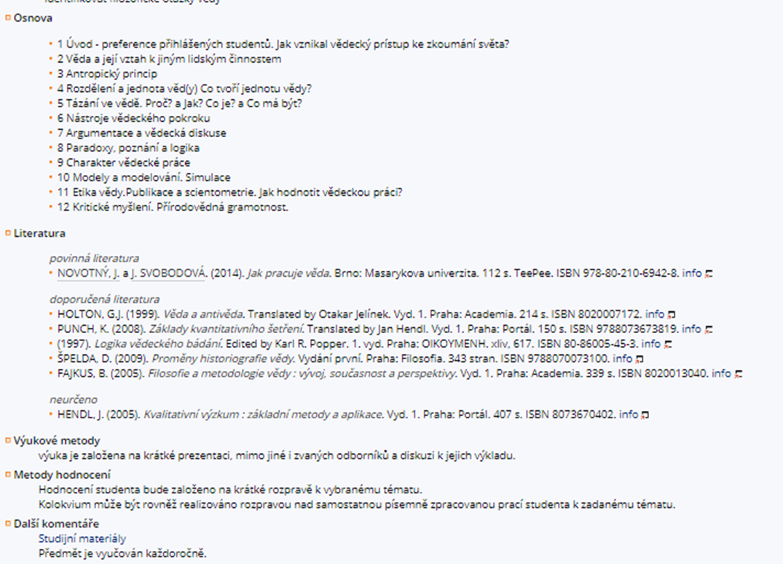

Slide 3
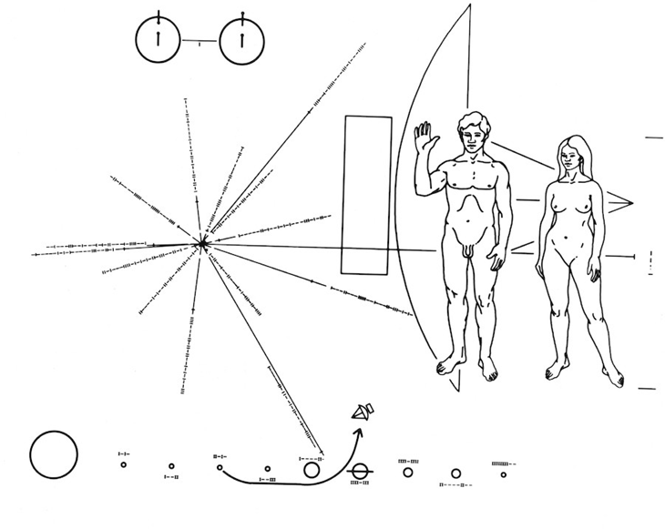

Porozumění vědeckému přístupu
Jak pracuje věda
Jan Novotný,
Jindřiška Svobodová
Notes:
Základy naší civilizace stojí na vědeckém výzkumu předchozích generací, pro další její rozvoj je zase potřeba mít vize a cíle
I řešení energetických a ekologických problémů se bez dlouhodobé vize neobejde, Žádné řešení v této oblasti není samospasitelné – je třeba mít otevřenu řadu možností a je třeba fungující spolupráce mezi průmyslem, vědou, školstvím –
kurz „Jak pracuje věda“ a stejnojmenná publikace, která vzniká jako studijní opora. Pokus - přiblížit studentům vývoj názorů na vědu, shrnout rámcově metody vědecké práce a ukázat návaznost na práci učitele.
Zabýváme se odlišností vědeckého přístupu ke zkoumání daného problému a jiných poznávacích metod, ukazujeme, jaké důsledky jsou spojeny se snahou po větší exaktnosti a rychlé využitelnosti výsledků jednotlivých vědeckých disciplín. Věnujeme pozornost úvahám, jež se kolem vědy aktuálně vedou. Obsahuje řadu podnětů pro vlastní přemýšlení.

Slide 4
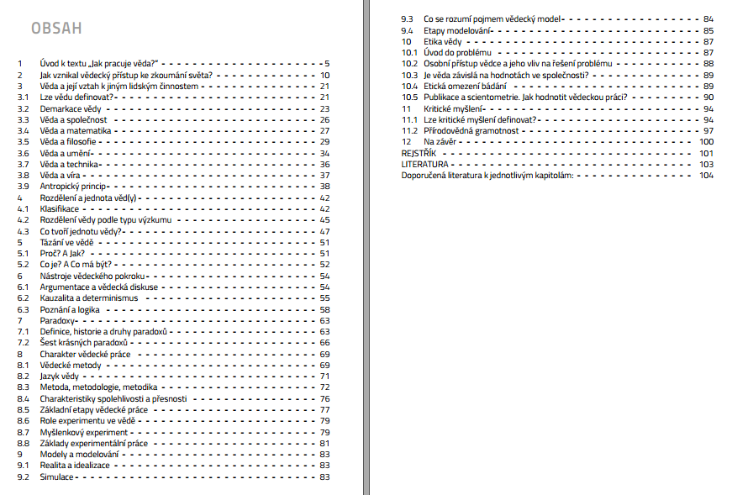
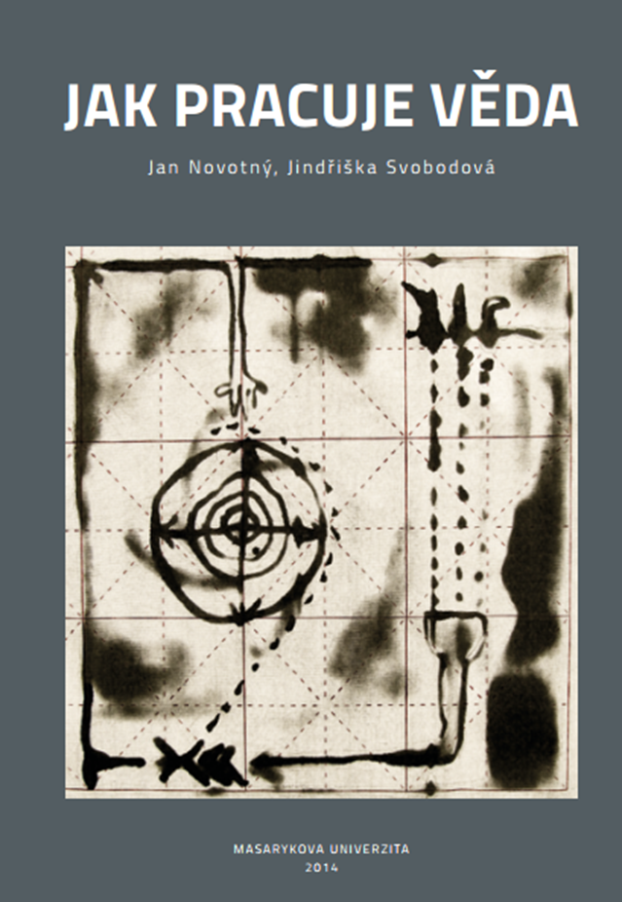
Notes:
Náhled do obsahu knihy
Definice vědy a její problematika demarkace - Organizovaný způsob znalostí a klasifikace (E. Nagel).
- Způsob pochopení, jak si počínat, aby se věci dělaly lépe (technika – jak to udělat –J. Bernal).
- Proces systematického a metodického poznávání, který je zaměřen určitým směrem,tj. jehož cílem je poznání daného předmětu, proces, jemuž jsou vlastní metody poznávání předmětu i verifikace získaných poznatků
---
Jan Sokol v šestém vydání knihy „Malá filosofie člověka a slovník filosofických pojmů“ definuje vědu:
„Věda je soustavná, kritická a metodická snaha o pravdivé a obecné poznání v určité vymezené oblasti skutečnosti, je to kultivovaná zvídavost. Věda není o jednotlivém (Aristoteles).
Vědy se navzájem liší předmětem nebo metodou. Věda jako jediný celek zůstává nedostižným ideálem, snaha o spolehlivé, nestranné a všeobecné platné poznání a popis skutečnosti je však všem vědám společná“.
Vědecká fakta a poznatky získané uvedenými empirickými a logickými metodami netvoří v souhrnu vědu. Každá věda zásobu fakta a poznatké třídí a vysvětluje, tj. podřizuje určitému systému. Proto také pouze ta fakta, jež lze v tomto procesu systematizace využít, mají pro vědu význam.
Fakta, která zařadit nelze, zůstávají na okraji pozornosti, jsou předčasná. Anglický přírodovědec John Desmond Bernal
přirovnal vědu k obrovské budově, která je permanentně v opravě.
Neustále jsou některé její části bořeny a znovu stavěny jinak, přitom se budova zvětšuje do „šířky i výšky. Hlavními prostředky, které věda
při výstavbě svého systému používá, jsou klasifikace, hypotéza, teorie a zákon.
Zároveň jsou to i formy, v nichž výsledky vědeckého poznání vystupují.
Důležitou roli hrají i metody zacházení s poznatky a vyvozování
nových závěré prostřednictvím úsudků.

Slide 5
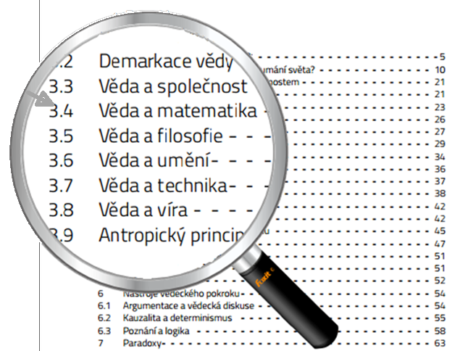
Věda a její vztah k jiným lidským činnostem
Notes:
Podobně jako dnes tak v dřívějších dobách lidé počali filozofovat, že se něčemu divili. Od počátku se lidé divili záhadným jevům, které zažívali, a teprve potom:" ponenáhlu postupujíce cestou naznačenou, dospěli i k záhadám významnějším, k záhadě jednotlivých období měsíce, dráhy slunce, hvězd, a vzniku všehomíra.
Ten pak, kdo pochybuje a diví se, má vědomí nevědomosti - proto také milovník vymyšleného výkladu (filomýthos) jest v jistém smyslu milovníkem moudrosti (filosofos), neboť obsahem bájí jsou zjevy hodné údivu. Lidé tedy filozofovali, aby unikli nevědomosti ... ARISTOTELÉS (Met. I, 2, 982 b)

Slide 6
Sample Slides
Vědci a společnost
výběr vědeckých a lidských aktivit prominentních vědců, kteří - přinejmenším v určité době svého života - projevili významnou veřejnou angažovanost
svobodný duch vědy vede ke konfliktu s konzervativními aspekty dominantní ideologie,
rebelové ve vědě se stávají také vzbouřenci ve společnosti
při obraně svobody vědy se vědci často zajímají o širší politická a lidská práva
mnohdy v minulosti byli vědci společensky pasivní, aby se vyhnuli konfliktu
s náboženskými a politickými institucemi
nynější vědecké a akademické instituce mají tendenci vytvářet slonovinové věže pro ty, kteřé splňují požadavky scientometrie a prosazují ducha shody.
V dlouhodobém horizontu by tento postoj k vědě mohl narušit její tvůrčí povahu.
postoje vědců k možnosti zneužití vědeckého poznání
Notes:
Cíle bádání se v historii poznání měnily:
antika – vědění autonomní, poznání pro poznání, zdokonalení toho, kdo poznává
středověk – cíle vědy a celé vědění podřízeno víře, potvrzování víry, poznání světa =poznání tvůrčího aktu Boha.
Vše co se vymykalo, podléhalo inkvizici.
novověk - návrat k antickému pojetí (zdokonalení poznávajícího, tj. člověka) + praktický ohled směřující k využití poznání ke zlepšení osudu lidstva.

Slide 7

Sample Slides
Střety vědců s ideologií a náboženstvím
Vědci pracují s racionální argumentací, bývají kritičtí a svobodomyslní, zkoušejí nové způsoby předkládání názorů
Konflikt mezi vědou a ideologií – dynamická povaha vědy v protikladu k rigidním sklonům ideologií.
Neodvádí vědce intenzivní společenská angažovanost od jeho pravého
poslání?
(Einsteinovo srovnání Galilea a Keplera)
Konflikty se sovětskými ideology, marxismus-leninismus se prohlašoval za vědecký světonázor, a z této pozice určoval , co je a co není správnou vědou.
Biologie, lysenkismus, snahy o podobnou likvidaci vědy v oblasti fyziky –zejména teorie relativity a kosmologie
Notes:
To se stalo např. v nacistickém Německu, otázky spojené s problémem čisté rasy byly řešeny dle mnoha odborníků ryze vědeckými prostředky.
Ideologie marxismu-lenismu byla zaštítěna vědeckým názorem, a určovala tak, co je a co není správnou vědou. Takovéto zneužití vědy považuji za Lysenko

Slide 8
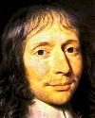
Blaise Pascal
1623 Clermont – 1662 Paris
Matematika, fyzika, konstrukce mechanického počítače, postupný odvrat od vědy k filosofii a k náboženství (Myšlenky , 1657-1658.)
Společenská angažovanost – kritika jezuitů (Dopisy venkovanovi).
Jde mu o zachování čistotu víry, odmítá sofistické úvahy jezuitů na základě přesné logiky.
V Listech je odsouzen i zákaz Galileova učení.
K propagaci svých názorů využívá Pascal důmyslné utajené organizace
(tiskárna, distribuce), čímž se stává předchůdcem samizdatu.
V pozdějších letech obhajoba Port Royalu (vzdělávací instituce opírající se o učení sv. Augustina) proti oficiálním křesťanským autoritám. Rozporná situace intelektuála, který chce být věren pravdě, jak jí rozumí, a zároveň zůstat loajální.

Slide 9
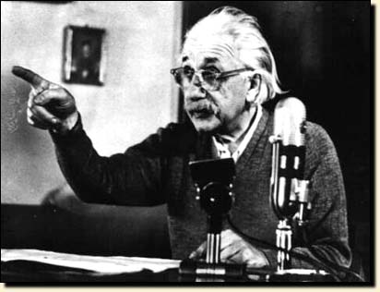
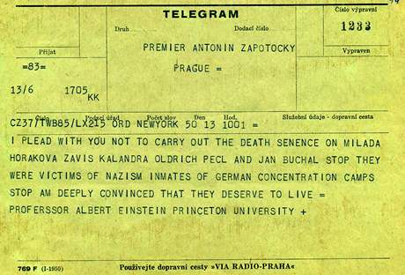
Sample Slides
Boj vědců za lidská práva I Albert Einstein
Einsteinův raný zájem o náboženství překonaný kritickým uvažováním, později se navrací na vyšší úrovni.
Odpor k militarismu vede k pacifismu, který se projevuje již za první světové války a později doporučováním odmítání vojenské služby – viz dopis Masarykovi - záležitost Přemysla Pittra (1931).
V době ohrožení nacismem své zcela pacifické názory mění. Roste jeho angažovanost ve společenských věcech.
Problémy s členstvím v Pruské a Bavorské akademii věd.
Snaha o mírové vztahy mezi Židy a Araby.
Obrana svobody v období McCarthismu.
Dopis Gottwaldovi ve věci procesu s Horákovou.
Notes:
Einstein se považoval za pacifistu a v pozdějších letech za socialistu. Jednou řekl: „Věřím, že Gándhího názory byly ty nejosvícenější z názorů všech politiků naší doby. Měli bychom se pokoušet dělat věci v jeho duchu: nepoužívat násilí v boji za naši věc, ale neúčastnit se ničeho, o čem si myslíme, že je zlé.“ Einsteinovy názory na další otázky včetně socialismu, mccarthismu a rasismu byly totalitními režimy zatajovány,

Slide 10
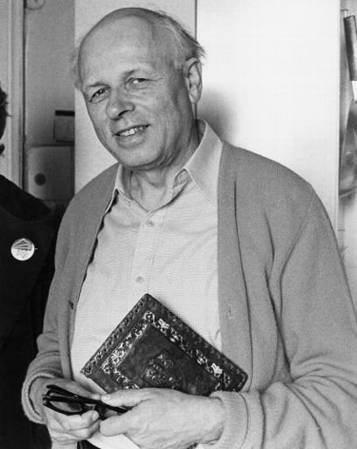
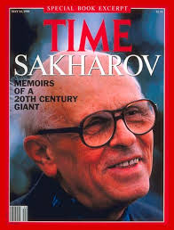
Sample Slides
Boj vědců za lidská práva II A.D. Sacharov
Andrej Dmitrievič Sacharov (1921 – 1989) ruský jaderný fyzik, disident a aktivista.
Jeden z tvůrců jaderné vodíkové bomby, vnímá ohrožení lidstva jadernou válkou a
uvažuje o způsobech, jak je snížit – myšlenka mírové koexistence.
Postupně si uvědomuje podmíněnost koexistence dodržováním lidských práv.
Snahy o vyloučení Sacharova ze sovětské akademie věd.
Internace v Gorkém, osvobození za Gorbačova,
činnost poslance sovětského parlamentu.
Notes:
Významně se zasadil o podepsání smlouvy o omezení jaderných testů a ve Washingtonu se zúčastnil podepsání protokolu o ratifikaci této smlouvy (10. října 1963).
Téhož roku se mu podařilo přesvědčit sovětské vedení, aby přistoupilo na americký návrh na zastavení jaderných testů. Smlouva byla podepsána v Moskvě mezi Spojenými státy, Sovětským svazem a Velkou Británií. Zakazovala testy pod vodou, v kosmickém prostoru a v atmosféře. Sacharov uvedl, že tato smlouva byla prvním krokem ke snížení nebezpečí nukleární a termonukleární války.
Roku 1963 se rozhodl že se bude opět zabývat čistou vědou. Od roku 1951 se též podílel na podpoře obětí politické diskriminace a pronásledování. V té době stále pracoval na vývoji nových zbraní a pokoušel se ovlivňovat politická a strategická rozhodnutí.

Slide 11
Nebezpečná věda
zásadní možnost, jak zneužít vědu, je postavit ji do služeb vládnoucí politické ideologie.
zneužít vědce (využít jeho dobrou víru, příp. ho existenčně nutit)
zneužít vědu (úmyslně nekalé záměry - může jen vědec? jiný s ní nakládat neumí )
zneužít vědecké poznatky, produkty vědy ( vojenství, terorismus,eugenika, ...)
Zapeklitý případ - projekt Manhattan
Fyzikové a jaderná bomba – Einsteinovy dopisy Rooseveltovi
Nobelova cena - nejdůležitější objev ve fyzice(CH,L,L,M), je automaticky prospěchem lidstva?
(http://socrates.berkeley.edu/~schwrtz/NOBEL.html)
Etické paragrafy --- kodexy
Belmontská zpráva
Odpovědnost – dříve: autonomie – vědci vyňati z odpovědnosti, zneužití se chápalo jako problém aplikací, techniků, ideologů, politiků (válka) etc.
Odpovědnost - dnes: vědec se má zabývat i tím, čemu budou jeho výsledky sloužit (nejlépe jejich důsledky chápe – problém moratorií na výzkum ?) – diskuse.
Notes:
Příkladem je dopis, odeslaný 2. srpna 1939 prezidentu F. D. Rooseveltovi, v němž ho přesvědčuje, aby neváhal odstartovat program výroby jaderné bomby, dříve než na ni přijdou nacisté, sepsal ho ve skutečnosti jeho kolega Leo Szilard.
Znepokojovalo ho, že by se Nacisté zmocnili zásob uranu, rozhodl se upozornit amerického prezidenta na hrozící nebezpečí a doporučit mu, aby vzhledem k této situaci kontaktoval skupinou fyziků, která se v Americe zabývá řetězovou reakcí. Roosevelt ustavil tzv. Briggsovu komisi, která měla rozhodnout o jaderném programu USA. K zásadnímu rozhodnutí došlo v roce 1942, kdy byl odstartován přísně tajný projekt Manhattan, který měl za cíl vyrobení bomby.
Einstein sám se projektu Manhattan nezúčastnil, i když byl o něm jistě informován.
16. 7. 1945 proběhlo v Los Alamos (Nové Mexiko) odpálení první atomové pumy a 6. srpna byla atomová bomba poprvé použita v boji.
Einstein s nasazením bomby proti Japonsku nesouhlasil a navrhoval, aby její ničivé účinky byly Japoncům nejprve předvedeny na nějakém neobydleném ostrově.
Je ironií, že Einstein, celoživotní pacifista, byl nucen prosazovat výrobu atomové bomby ze strachu, že by ji mohli Němci vyrobit jako první.
Po válce Einstein loboval za jaderné odzbrojení a světovou vládu: „Nevím, čím se bude bojovat ve třetí světové válce, ale ve čtvrté to budou klacky a kameny.“
****
Alfred Nobel, Marie Curie Sklodowská, K.E. Ciolkowskij, Wernher von Braun
**
Alfred Bernhard Nobel inženýr chemie přihlásil 53 patentů a málokdo se dožil uplatnění svých vynálezů jako právě on. Jeho vynálezy byly výsledkem práce Nobelových laboratoří v Německu, Francii, Skotsku, Itálii a Švédsku. vynález smutně proslaveného dynamitu (1867) vysvětloval (a zároveň) omlouval jako prostředek, který lidstvu poskytne spolehlivou a bezpečnou důlní třaskavinu, nahrazující nebezpečný nitroglycerin. Utkvělou myšlenkou posledních let Nobelova života bylo zajištění míru. V roce 1895 podal v Paříži závet, kterou zřídil fond, zněhož se rozdělují roční ceny osobám, jejichž činnost přinesla v předcházejícím roce lidstvu největší prospěch!
Je pravda, že nejdůležitější objev představuje automaticky prospěch lidstva?
Nobel si myslel, že je ano a nepochybně je mnoho lidí v jeho době a až do nedávných časů také.
Zdá se však, že mezi vědci i mezi laiky po celém světě rychle vzrůstá znepokojení, že abstraktní pokrok vědy může vytvářet více ohrožení než požehnání.
Pokrok v čisté vědě (měřený intelektuálními kritérii vědců) a pokrok pro lidstvo (měřeno nejširší moudrostí) nejsou nutně synonyma.

Slide 12
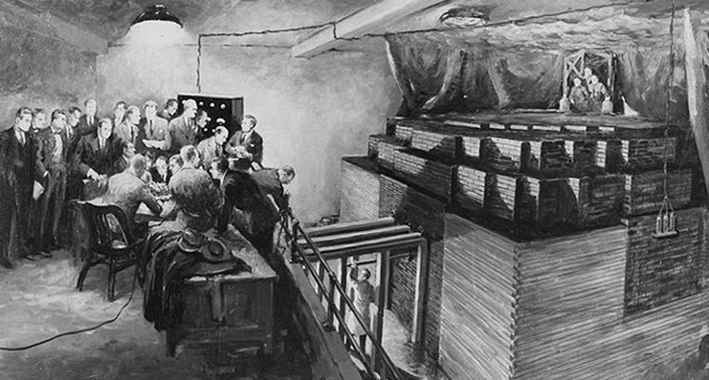
chronologie
1896 Bequerel, 1905 Curie, 1911 Hahn, Meitnerová,
1932 Chadwick objev neutronu
Hahn rozptyl neutronů na uranu 235 - objev atomů barya
1938 Meitnerová (již v emigraci) výpočty ukazuje, že došlo ke štěpení atomu U235
2.8.1939 1.dopis prezidentu Rooseveltovi (11.10.), Einstein nabádá k zahájení programu vývoje jaderné zbraně, dříve než na ni přijdou nacisté (sepsal ho Leo Szilard)
2.12. 1942 Enrico Fermi - první řízená štěpná řetězová reakce s vojenským cílem
Projekt Manhattan, Los Alamos
16.7. 1945 1.zkouška jaderné bomby
6.8. 1945 Little Boy Hirošima
9. 8. 1945 Fat Man Nagasaki
zemřelo v Hirošimě přes 100 000 lidí
v Nagasaki 80 000 lidí
Dne 1. 11. 1952 došlo k první zkoušce nejničivější zbraně v dějinách lidstva Termonukleární exploze – tichomořský atol
Atmosféra historického okamžiku v Chacagu. Muži vzadu nad reaktorem drží kanystry s roztokem kadmia pro případ nouzového odstavení reaktoru.|
foto: Gary Sheehan (Atomic Energy
Notes:
Průmyslový reaktor, měl být především zdrojem neutronů pro jadernou přeměnu atomů uranu 238 na izotop plutonia 239. Plutonium uměle připravitelný prvek periodické soustavy se jevil jako velmi vhodná štěpná látka pro využití v atomové bombě
Bohr, který se v USA zdržel od ledna do května 1939, výrazně přispěl k vypracování teorie, která vedla k poznatkům, že uran 235 a plutonium mají zvláštní náchylnost ke štěpení
Eugenem Wignerem a Edwardem Tellerem
Meitnerová uprchla 13. července 1938 do Holandska. Hahn 22. prosince článek do odborného časopisu Naturwissenschaften.
O baryu napsal až na konci článku, a to „s váháním“. Současně však neváhal podepsat práci jen svým jménem. Straßmannovo jméno chybí, Meitnerové také.
Válka skončila pro prof. Hahna internací v Anglii, ovšem již roku 1944 dostal Nobelovu cenu za objev štěpení uranu.
Tehdy potají, ale věděl o tom. Po válce opět korespondoval s Meitnerovou, stěžoval si na bídu v Německu, takže mu jeho někdejší spolupracovnice posílala balíčky, jak nejvíc mohla. Setkali se ve Stockholmu, když si Hahn přijel pro Nobelovu cenu. Ve svém projevu nemohl vynechat Meitnerovou, ale nijak neuvedl jejich týmovou práci. Už to nebyla „publikace ve třech“, zmizel i Straßmann … Ten v roce 1978 napsal: „Jaký význam má, že Lise Meitnerová se nezúčastnila přímo ‘objevu‘?
To jejímu podnětu se musí připsat začátek společné cesty s Hahnem - 4 roky Lise Meitnerová byla v našem týmu vůdčím duchem, a proto k nám patřila - i když nebyla přítomna ‚objevu jaderného štěpení‘.“
Je to nepovzbudivý konec; vědci jsou jen lidé, se všemi přednostmi i nedostatky. Objev štěpení uranu se odehrál v Německu ve velmi vyhrocené době, kdy se Hahn mohl sotva otevřeně hlásit k tehdy již uprchlé židovské kolegyni. Ale jeho poválečné chování se těžko ospravedlňuje. Posléze vedl spory s dalšími kolegy, byl popudlivý, vznětlivý. Když ho dr. Noddacková pokárala, že necitoval její práci z roku 1934, kde uvedla jasně, že se uran nejspíš štěpí, Hahn jí odmítl odpovědět … Ještě dlouho mělo proslulé Deutsches Museum v Mnichově jako exponát „pracovní stůl Otto Hahna“, na boku bylo jméno Straßmann, Meitnerová tam nebyla uvedena. Přitom na tomto stole z její někdejší laboratoře stála její aparatura, kterou tehdy zkoumala uran. Až na jaře 1989 se objevila tabulka s trojicí jmen.
A tím končí krátká procházka dlouhým příběhem. Dokládá, co se může odehrát, jak totalitní systém doslova drtí lidi.
Osmička v roce 1938 byla opravdu osudová, a to pro celé lidstvo. Štěpení uranu poskytlo nový zdroj energie, ale nejdřív také do té doby nejničivější zbraň.

Slide 13
Věda a rizika budoucnosti technogického věku
Vytváří si lidstvo podmínky pro spuštění řetězové reakce nezamýšlených důsledků?
Klimatický rozvrat
Umělé inteligence?
Naplní se vize Stephena Hawkinga, že do 100 let UI převezme vládu nad lidstvem?
Robotizace. Jak se bude živit 10 miliard obyvatel planety?
Čím nakrmíme lidstvo? Geneticky modifikované plodiny
Civilizační choroby
Konkrétní opatření v přítomnosti nemohou plně eliminovat budoucí hrozby, jsou však zároveň jediným nástrojem vytváření budoucnosti. Začarovaný kruh.
Nikdo(?) nemůže přijímat rozhodnutí pro budoucnost lidstva.
Rozhodovat znamená užít svěřenou moc pro nějaká konkrétní opatření.
Popper to efektně vyjádřil takto: „Ve vědě necháváme hypotézy umírat místo sebe.“
Notes:
Veřejnost je častěji upozorňována na hrozby, které až tak zásadní nejsou. Ačkoli pandemie nebo přírodní katastrofy mohou způsobit strašlivé škody, lidstvo je přežije, protože to náš druh zvládá dlouhodobě. Je potřeba si uvědomit, že 90 procent druhů, které kdy na Zemi existovaly, vyhynuly, zatímco lidé jako druh přečkali tisíce let epidemií, hladomorů, potop, zemětřesení a klimatických změn.
Problém je však v tom, že nikdo nemůže přijímat rozhodnutí pro budoucnost. Rozhodovat znamená angažovat se pro nějaká konkrétní opatření. A konkrétní opatření v přítomnosti nemohou plně eliminovat budoucí hrozby, jsou však zároveň jediným nástrojem vytváření budoucnosti. Vzniká tak jistý začarovaný kruh.
Asi 30 druhů rostlin zajišťuje 90 procent naší výživy. Navíc 2/3 energie získává lidstvo z pouhých čtyř plodin – je to pšenice, rýže, kukuřice a sója.
Dnes na planetě žije 7,3 miliardy lidí, v roce 2050 to bude podle odhadů OSN skoro 10 miliard. Jak zajistit dostatek potravin
Drtivá většina forem života na naší planetě je stále neobjevena a jejich význam pro náš vlastní druh zůstává neznámý. Tato mezera v našich znalostech je vážná věc, kvůli které nemůžeme nikdy zcela pochopit a zachovat svět žijící kolem nás. Kdyby zmizelo celé lidstvo, Země by se zregenerovala zpět do svého bohatého rovnovážného stavu, který existoval před deseti tisíci lety. Kdyby zmizel hmyz, životní prostředí by se zhroutilo do chaosu.
Běžný člověk přijímá nejraději takové soubory poznatků, které vedou k okamžitému využití, usnadňují a zpříjemňují mu život.
Ostatní poznatky nevyhovující těmto podmínkám zavrhuje.
Za zásadní problém považuji fakt, že občan upřednostní na první pohled líbivou teorii s později velmi negativními následky, namísto teorie méně sympatické, ale dlouhodobě
perspektivní. To ilustruje samotný mechanismus volby vlády v zastupitelské demokracii, kde jednotlivé strany nemůžou předkládat veřejnosti jakékoliv politické ideje, i kdyby byly
sebelepší a jejich zavedením by se v dlouhodobé perspektivě zvýšila životní úroveň obyvatel, ale musí zaujmout voliče jednoduchými koncepty řešícími okamžité problémy nějaké široké vrstvy společnosti s dostatečným voličským potenciálem danou stranu do vlády prosadit.

Slide 14
Otázky - jaký je vztah mezi vědou a společností , jaká je role a odpovědnost vědce
morální stránka – normativy, do hry vstupují systémy etických hodnot, dobové představy uspořádání společnosti a světa
sebereflexe
vztah mezi vědou a společností
- věda - silný fenomén dnešní společnosti, rozšiřující se dopad na život všech lidí.
- zvídavost - autonomní hodnota poznání – problémy medicíny, genetiky, etc
Jaký ideál určuje směr vědy?
Notes:
Oba cíle jsou dnes chápány jako legitimní a zdůrazňují nezávislost na ideologických cílech (směr Morálka - experimenty prováděné s lidmi často
balancují na okraji morální přípustnosti naší západní civilizace em k vnějšku).
velký apel v dnešní době podivné jistoty lidstva, informačního vzepětí, pocitu neměnnosti a omnipotence je odkaz Friedricha Nietzscheho, který je radno brát vážně:
„Co všichni vědí, všichni zapomenou, a kdyby nebyla žádná noc, kdo by ještě věděl, co je světlo!“

Slide 15
Děkujeme
Notes:
McCarthy Era: Einsteinova rada Frauenglass:
V odpovědi na žádost o radu od Williama Frauenglassa, Brooklynského středoškolského učitele, který vyšetřuje podvýbor Senátu pro vnitřní bezpečnost,
napsal Einstein dopis, který byl publikován v New York Times dne 12. června 1953. Částečně četl:
"Problém, s nímž jsou konfrontováni intelektuálové této země, je velmi vážný," napsal Einstein.
"Reakcionářským politikům se podařilo podnítit podezření na veškeré intelektuální úsilí veřejnosti tím, že jim před očima viseli nebezpečí zvenčí ... Nyní se snaží potlačit svobodu učení a zbavit své pozice všechny submisivní.
Co by mělo dělat proti tomuto zlu menšina intelektuálů? Vidím jen revoluční způsob nekooperace v Gandhiově smyslu.
Každý intelektuál, který je povolán před některým z výborů, by měl odmítnout svědčit, tj. Musí být připraven k vězení a ekonomické zkáze, zkrátka pro obět jeho osobního blahobytu v zájmu kulturního blahobytu své země ... vycházel z tvrzení, že je hanebné, že se bezúhonný občan podřídí takovou inkvizici ....
Pokud je dost lidí připravených podniknout tento závažný krok, budou úspěšní.
Pokud ne, intelektuálové této země si zaslouží nic lepšího než otroctví, které je pro ně určeno. "

